Slide 1

目標は歓送迎会など・・・
コロナ禍でも可能なイベント開催

Slide 2



あと何年？
イベント自粛が続くのでしょうか？

Slide 3
企業として社員のコミュニケーションを
円滑にするために
これまでどんなことをしていらっしゃいましたか？
例えば、歓送迎会や忘新年会
社員旅行やカラオケ大会やスポーツイベント？？？

Slide 4
現在ほとんどのイベントは開催不可能です！
そこで若い社員さんたちに
新しいコミュニケーションツールとして
ゴルフを取り入れてみませんか？
ゴルフ場デビューサポート企画

Slide 5
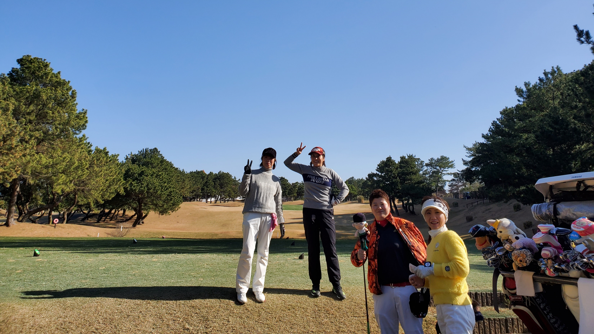
広くて綺麗でリフレッシュ
誰でも１回目から楽しめる

Slide 6
新しいゴルフ場の使い方をご提案しています！
ゴルフ場に行くために必要こと
・道具を揃えないといけない
・技術的に練習が必要
・マナーやルールを覚えないといけない
・身近にゴルフ経験者を必要とする
・お金がかかる
デビューサポート企画でゴルフ場に行くと
→ゴルフクラブなど最低限の道具はレンタル
→空振OK全くの未経験者さん大歓迎
→マナーのプロが終始ご一緒致します
→プレーのサポートをするプレイングガイド付き
→初期費用はセルプレー代の約1.5倍程度

Slide 7
プランは３つで
体験者さんには必ず１名以上の初心者さん
３H付ピクニックゴルフ
９Hハーフ又は１８H１ラウンド
・ゴルフ場レストランで昼食付
・クラブハウス内外を見学兼講習
・練習グリーンで簡単なレクチャー
・実際に３ホールのコース体験
・お風呂やシャワーでさっぱり汗を流す
・９Hのハーフは、午前または午後の約2時間半程度
・１８Hの１ラウンドは休憩なしと休憩ありの２パターンで6時間前後
・体験者さんの技量に合わせて各ホールを特別ルールでいきなりゴルフプレー
・体験者さんは２人１組で参加、プレイングガイドが１名または２名お供します
・ゴルフ経験者がいれば３名の体験者さんとプレイングガイド１名がご一緒も可能

Slide 8

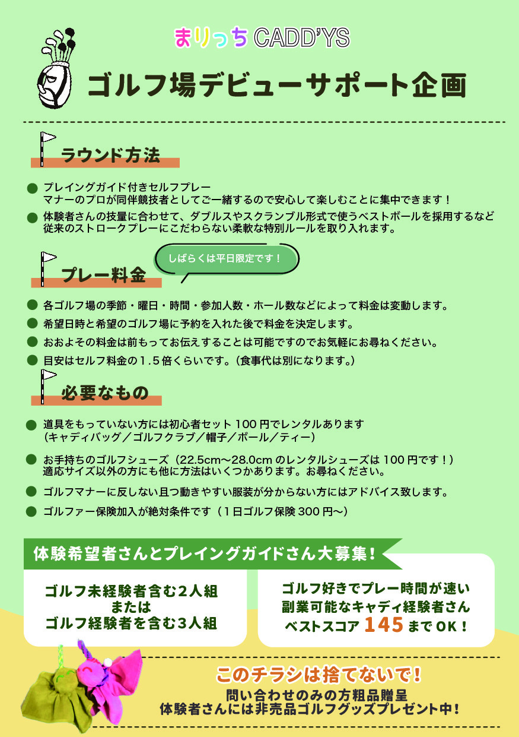

Slide 9


チラシやポスターをゴルフ練習場や
ゴルフショップに
掲示して頂き体験者を募集致します！
２０２１年はお試し期間として、一般の方とは別枠で
モニター企業様になって頂ける１社さまを探しております。
条件は
１．福岡近隣のゴルフ場を利用可能
２．社員全員が参加可能
３．従業員が１００名以内
４．平日のお休みが取得可能

Slide 10
これまでゴルフクラブを握ったこともないビギナーさんを
ゴルフ場に連れて行くことは無理だと思われていました！
しかし、私たちキャディ経験があるスタッフならば
初めてのゴルフ場がとても楽しい体験になる自信があります
社員全員参加出来れば福利厚生費としての可能性もアリ
全員参加の歓迎ゴルフ会など屋外のイベントは可能です
経営者の方にお試し体験をして頂きご検討をお願いしています。

Slide 11
例えば社員50名の企業様の場合
【ふたり１組の体験をお願いしています】
月曜から金曜の間で週に１組の計算だと
5 月：４回✕２人＝８名
6 月：４回✕２人＝８名
7 月：４回✕２人＝８名
8 月：４回✕２人＝８名
9 月：４回✕２人＝８名
10月：４回✕２人＝８名
11月：４回✕２人＝８名
合計 ５６名
【体験費用はホール数や人数で変動】
例えばAカントリークラブだと
３人１組の場合のお１人様料金
３Hピクニック：８０００円×５０名＝４０万円
２人１組でガイド１名付きのお1人様料金
９Hハーフ ：１２０００円×５０名＝６０万円
１８H／１R：１８０００円×５０名＝９０万円
２人１組でガイド２名付きのお1人様料金
９Hハーフ ：１５０００円×５０名＝７５万円
１８H／１R：２５０００円×５０名＝１２５万円

Slide 12
書面では説明が難しく
もしもご興味がありましたら
実際にお試し体験をおすすめしています！
もっと詳しく聞きたい！場合はすぐにご説明に伺います！
また、お試し体験のセッティングもすぐに可能です！
ご連絡をお待ちしております。
まりっちCADDY‘S 代表 白柿千鶴

